Slide 1
Switch (КОММУТАТОР)
Что за зверь и с чем его едят?

Slide 2
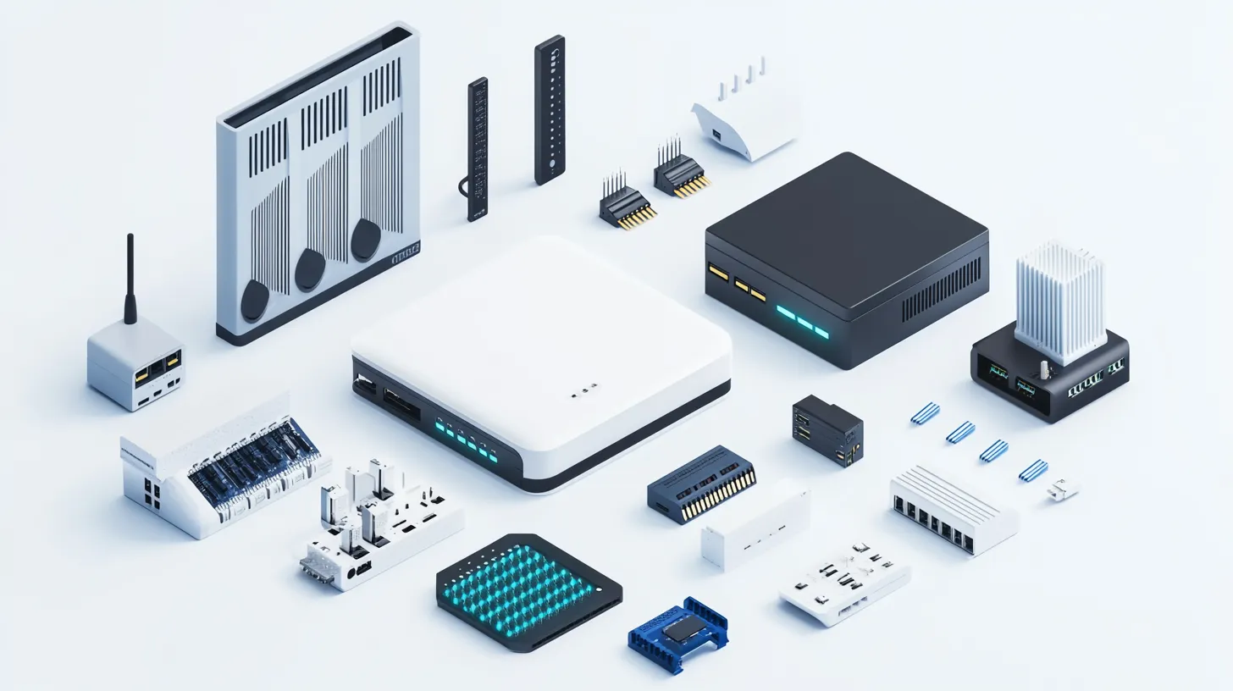
Коммутатор: сердце локальной сети
Зачем нужен switch, если есть WI-FI и старые концентраторы (хабы)?
Основная задача: объединение в локальную сеть(LAN).

Slide 3
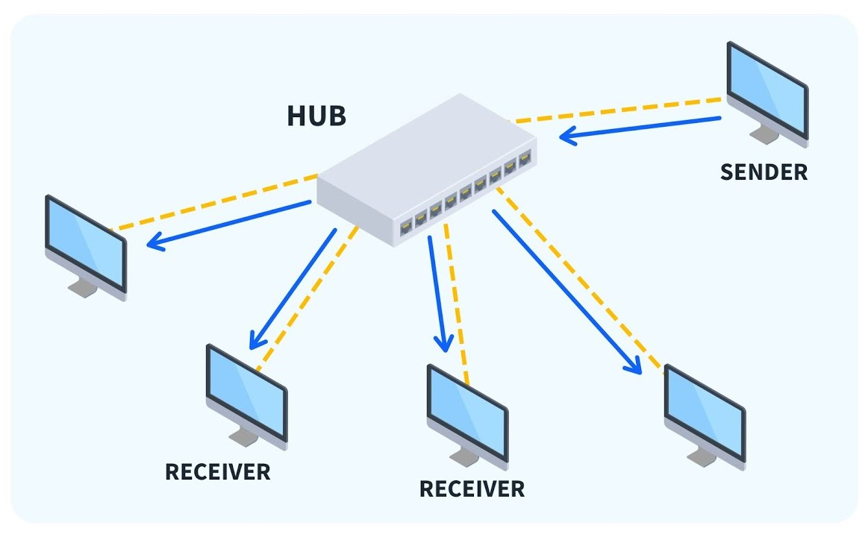
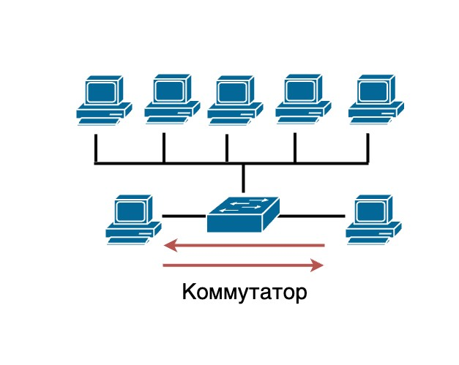
Отличие switch от hub
Проблема из прошлого.
Hub – работа на репите. Получил сигнал на одни порт – раздал все остальным. Из подобных фокусов возникает коллизия, низкая безопасность и загрузка все сети.
Решение.
Switch – умный разветвитель. Отправляет данные только тому, кому они адресованы.

Slide 4
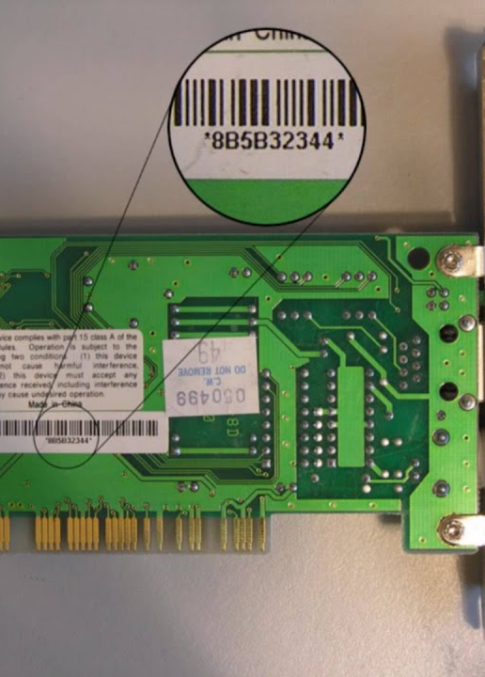
Mac - адрес
Чтобы switch понимал, кому нести письмо, у каждого устройства есть уникальный физический идентификатор — MAC-адрес.
Выглядит как-то так: AA:BB:CC:11:22:33

Slide 5
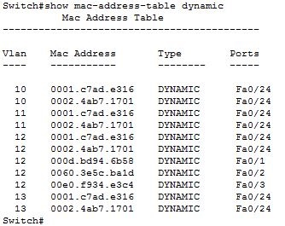
Таблица MAC-адресов (CAM-таблица)
Как switch умнеет?
Когда устройство отправляет данные, свитч смотрит, с какого порта пришел сигнал.
Он запоминает: «MAC-адрес X сидит в порту №3».
Заносит это в свою внутреннюю таблицу (CAM-таблицу).

Slide 6
Процесс коммутации
Ситуация: ПК-1 хочет поговорить с ПК-3
ПК-1 шлет кадр с MAC-ом ПК-3.
Свитч получает кадр на порту 1.
Проверка таблицы: Смотрит, знает ли он, где сидит ПК-3. Если знает: Отправляет кадр строго в порт назначения. Если не знает: Отправляет кадр во все порты, кроме того, откуда пришел (Широковещательный запрос — Flooding).
ПК-3 получает данные и отвечает. Свитч запоминает, где сидит ПК-3 (обучение).

Slide 7
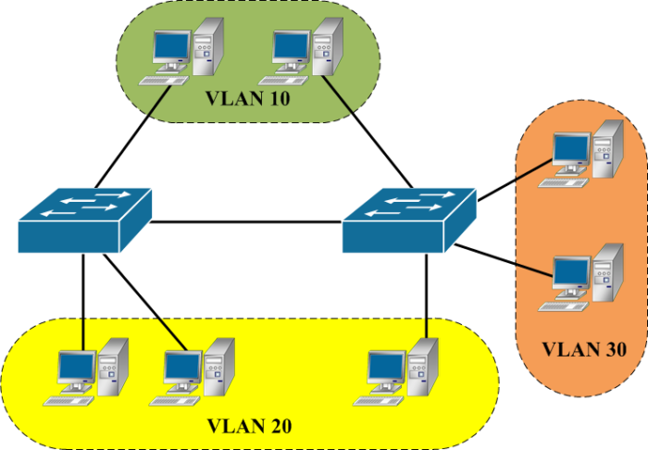
Vlan (виртуальная локальная сеть)

Slide 8
выводы
Коммутатор — ключевой элемент проводной сети.
Он строит интеллектуальную таблицу MAC-адресов.
Обеспечивает полнодуплексную связь (передача и прием одновременно) без коллизий.
Современные свитчи управляемые, позволяют настраивать VLAN, QoS (приоритеты трафика) и безопасность.

